Slide 1

自动增强学习汇报
《AutoAugment: Learning Augmentation Policies from Data》
答辩人：朱慧静
2020年05月08日

Slide 2


目录
CONTENTS
自动增强解读
项目进度汇报
图像扩增概述

Slide 3
Part1
图像扩增概述

Slide 4
图像扩增概述
以原始图像或者指定特征为基准，利用一定的方法策略得到更多图像数据的过程。 （颜色特征、纹理特征、形状特征、空间关系特征）
定义
概述
深度卷积网络过拟合问题→网络架构突破、迁移学习等
许多实验限制于规范的学术图像数据集
类不平衡问题
背景
数据变换方法 / 过采样技术
基础图像处理方法 / 深度学习方法 /（元学习）
分类

Slide 5
图像扩增方法分类
按扩增产出
数据变换方法
过采样技术
按操作复杂度
基础图像处理方法
深度学习方法
（元学习）
参考资料：《A survey on Image Data Augmentation for Deep Learning》

Slide 6
2-1 概述
Part2
自动增强解读
2-2 搜索空间
2-3 搜索算法
2-4 实验结果

Slide 7
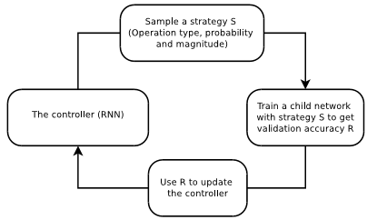
自动增强解读
《AutoAugment: Learning Augmentation Policies from Data》
痛点：
特定的数据集适用特定数据增强方法，可迁移性差。-->自动化为目标数据集寻找最有效的数据增强策略
解决策略：
寻找最佳增强策略的问题形式化为离散搜索问题，创建搜索空间（search space）再利用搜索算法（search algorithm）来自动搜索合适的数据扩增策略。

Slide 8
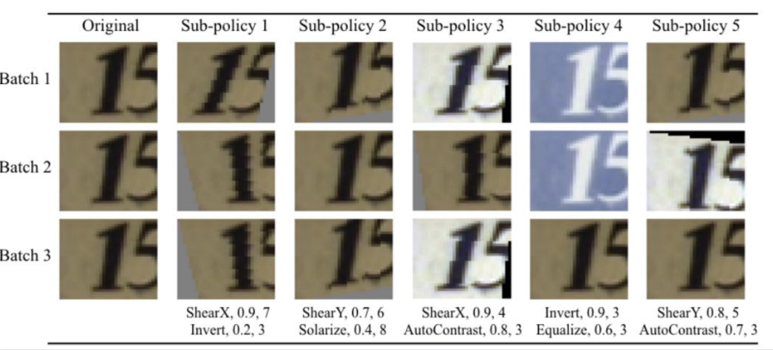
搜索空间
SVHN数据集
1个策略=5个子策略 ； 1个子策略=2个顺序执行的图像操作 ；16种操作（PIL）
每个操作与两个超参数相关联：1）选择概率 2）操作幅值。
（16*11*10）² （16*11*10） ¹⁰

Slide 9
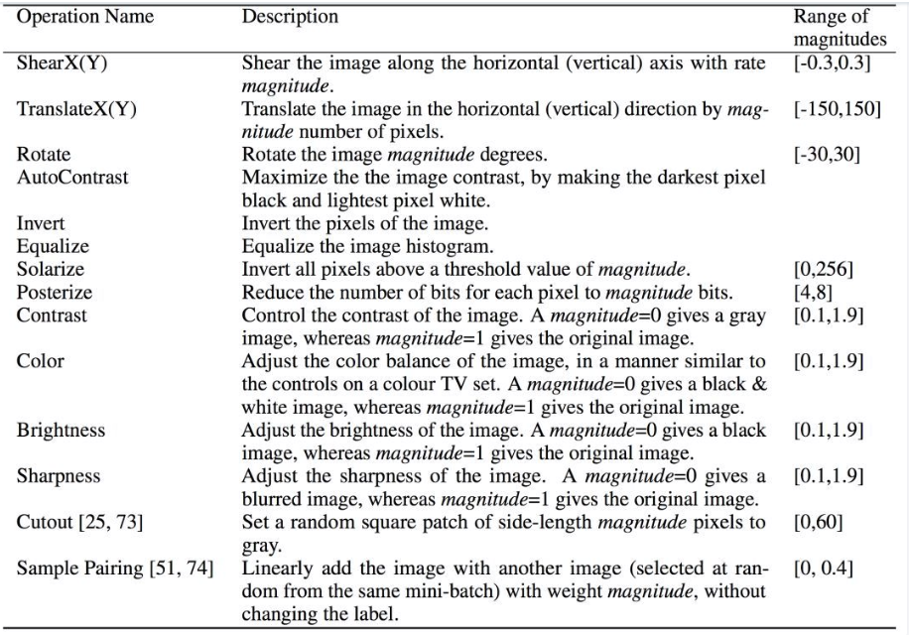

Slide 10
搜索空间
SVHN数据集
1个策略=5个子策略 ； 1个子策略=2个顺序执行的图像操作 ；16种操作（PIL）
每个操作与两个超参数相关联：1）选择概率 2）操作幅值。
（16*11*10）² （16*11*10） ¹⁰

Slide 11
搜索算法
控制器
（递归神经网络）
5个子策略 *2个操作 *3个值=30个softmax预测值
策略梯度算法
验证准确率充当奖励信号训练控制器模型

Slide 12
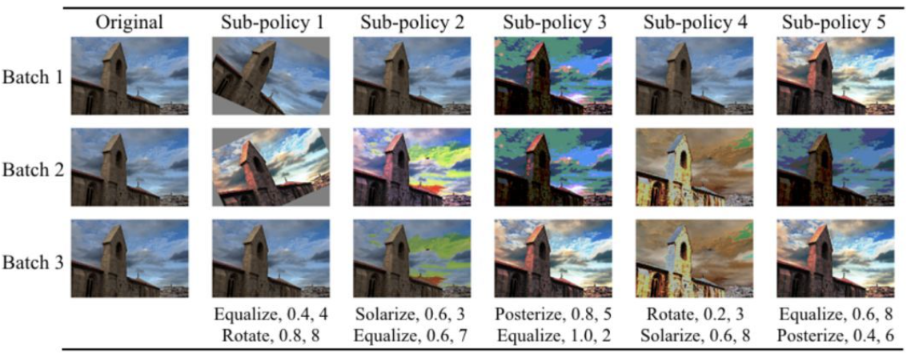
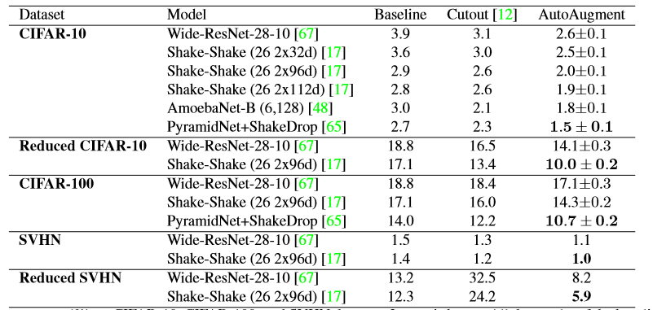
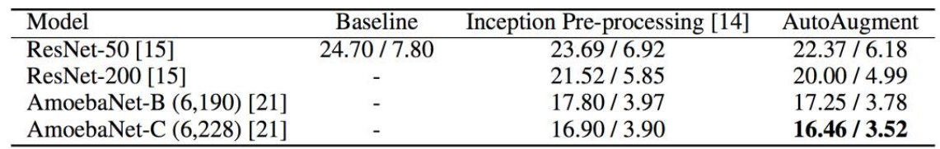
实验结果
基准测试 描述结果ImageNet ，CIFAR-10，CIFAR-100和SVHN等数据集
Top-1错误率
Top-5错误率

Slide 13
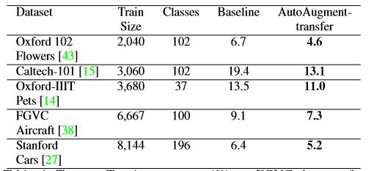
实验结果
迁移性测试
Oxford 102 Flowers，Caltech-101，Oxford-IIIT Pets，FGVC Aircraft，
Stanford Cars

Slide 14
亮点
自动增强的“开山鼻祖”之作
提及“梯度策略学习”“半监督学习”等概念
收获
涉及各种热门的图像数据集和模型体系结构
引向大量深度学习在计算机视觉应用的优秀论文
给出实验验证的参考范例，衡量指标

Slide 15
Part3
项目进展汇报

Slide 16
项目进度汇报
论文
《一种基于计算机视觉的水闸视频图像样本扩增方法》
软著
水利图像扩增平台，水利图像目标检测平台
思路1： 用YOLO2/3 + 语义分割，做闸门启闭状态的One-Stage算法（检测+分类）
专利
思路2： 在Fast AutoAugment的基础上找做微调改进
https://github.com/kakaobrain/autoclint

Slide 17

感谢倾听！

